Slide 1
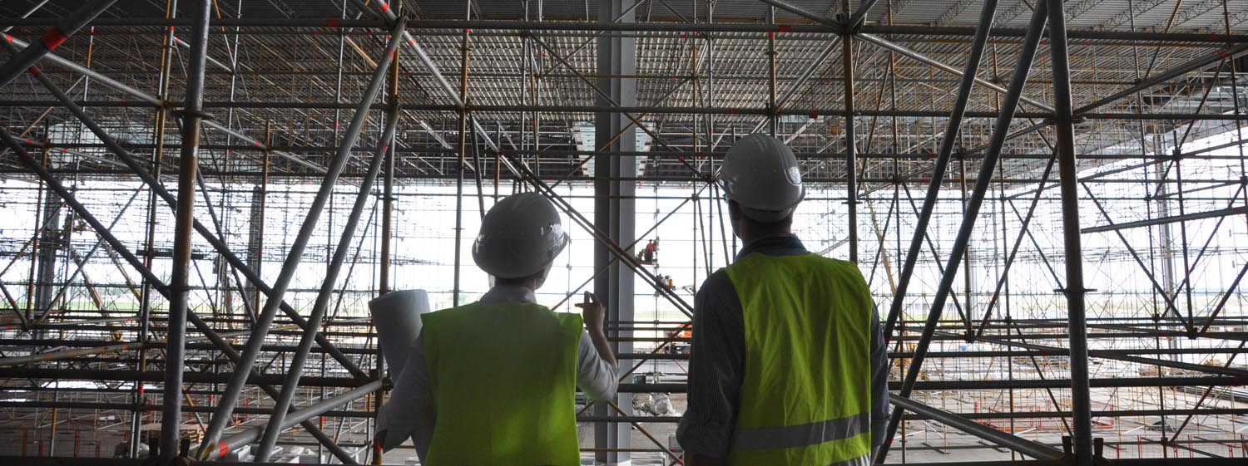
Konstruktionsdokumentation
Göteborg 2017-05-03
Hanna Holmdahl Andersson
Konstruktör WSP group
Notes:
Det är inte alls ovanligt att fastighetsägare eller förvaltare ringer till oss för att fråga om det skulle vara möjligt att ställa en tung maskin på ett befintligt bjälklag.
– Ja ritningsunderlag finns så det ska i alla fall inte vara något problem.
– Visst svarar vi. Skicka över ritningarna så kan vi ta oss en titt.
Nästan alltid saknas dock den viktigaste informationen för att kunna göra en sådan kontroll. Det kan vara hållfasthetsvärden för byggnadsmaterialet eller vilka laster som konstruktionen är dimensionerad för. Vårat arbete blir genast mycket svårare då vi måste göra antaganden, såklart på säkra sidan för att inte riskera att något händer med byggnaden. Av just den anledningen välkomnar jag införandet av konstruktionsdokumentationen i den nya EKS:en.
Mitt namn är Hanna och jag är här idag för att berätta lite om vad en konstruktionsdokumentation är och vad den är bra för.

Slide 2
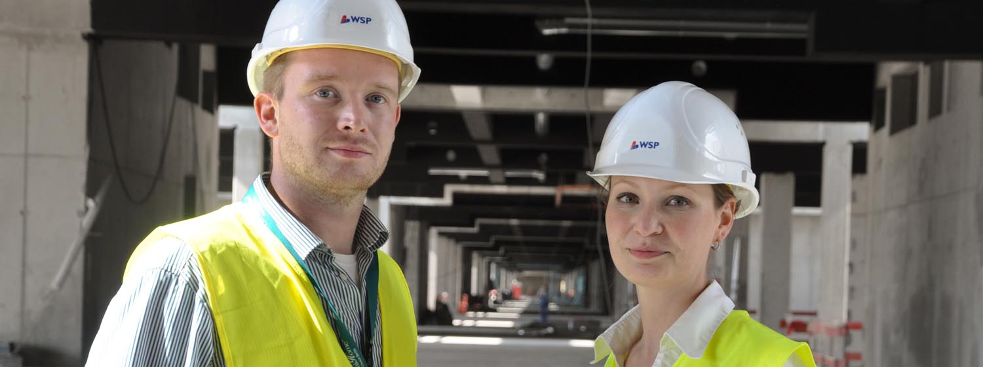
Vi är WSP
Tillsammans är vi ett av världens ledande analys- och teknikkonsultbolag.
Vi planerar, projekterar, designar och projektleder olika uppdrag inom Hus & Industri, Transport & infrastruktur och Miljö & Energi.
Våra tjänster bidrar till ett hållbart samhällsbyggande.
3 700 medarbetare
I Sverige
36 500 medarbetare i 40 länder
Illustration: Fredrik Stenström, WSP
Notes:
… Jag arbetar som byggnadskonstruktör på WSP.
WSP är ett av världens ledande analys- och teknikkonsultbolag.
Vi planerar, projekterar, designar och projektleder uppdrag inom Hus & Industri, Transport & Infrastruktur och Miljö & Energi.
Och såklart försöker vi bidra till ett hållbart samhällsbyggande.

Slide 3
Konstruktionsdokumentation
29 § En byggnads bärande konstruktion ska beskrivas i ett särskilt dokument (konstruktionsdokumentation). Beskrivningen ska redovisa förutsättningarna för dimensioneringen och utförandet. Den ska även beskriva den bärande konstruktionens verkningssätt. Även val av exponeringsklasser och val av korrosivitetsklasser ska anges. Dessutom ska beskrivningen innehålla uppgifter om vilket gällande regelverk som har tillämpats. I beskrivningen ska även finnas uppgifter om dimensioneringskontrollens omfattning och vem som har gjort kontrollen. (BFS 2015:6).
Allmänt råd
Förutsättningar för dimensionering och utförande som bör redovisas är exempel val av laster, lastkombinationer, säkerhetsklasser, statiska modeller, livslängd.
Ett särskilt krav på dokumentation av verifieringen av bärförmåga i händelse av brand finns i avdelning C, kapitel 1.1.2, 4 §. (BFS 2015:6).
Notes:
EKS 10, Avdelning A - övergripande bestämmelser
I den nya EKS, EKS 10 som trädde i kraft den 1 januari 2016 har kompletterats med en ny regel gällande konstruktionsdokumentation.

Slide 4
EKS är Boverkets konstruktionsregler
EKS anger hur de för Europa gemensamma dimensioneringsreglerna, eurocoderna, ska tillämpas i Sverige.
EKS och eurocoderna är tillämpningsföreskrifter till de krav på bärförmåga, stadga och beständighet som ställs i Plan- och bygglagen.
EKS gäller för uppförande av nya byggnader samt vid ändring av befintliga byggnader.
EKS ställer övergripande krav på säkerhet, kontroll, kompetens och dokumentation m.m
Notes:
Den nya regeln finns alltså i EKS 10.
….. Och det är där kraven för dokumentation som konstruktionsdokumentationen kommer in.

Slide 5
Syfte
Konstruktionsdokumentationens syfte är att ge byggherre, förvaltare och byggnadsnämnd en samlad kunskap om förutsättningarna för byggnadsverkets bärförmåga, stadga och beständighet.
Notes:
Konstruktionsdokumentationens syfte är att ge byggherre, förvaltare och byggnadsnämnd en samlad kunskap om förutsättningarna för byggnadsverkets bärförmåga, stadga och beständighet.

Slide 6
Vad ska konstruktionsdokumentationen innehålla?
Notes:
Vad ska konstruktionsdokumentationen innehålla?
Jag tänkte att vi kan bryta ner det som står i § 29 avdelning A.

Slide 7
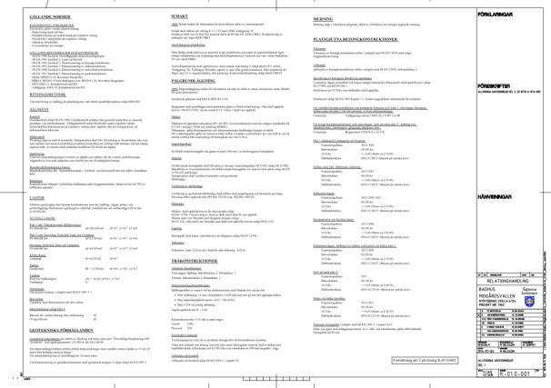
29 § En byggnads bärande konstruktion ska beskrivas i ett särskilt dokument (konstruktionsdokumentation). Beskrivningen ska redovisa förutsättningarna för dimensioneringen och utförandet. Den ska även beskriva den bärande konstruktionens verkningssätt. Även val av exponeringsklasser och val av korrosivitetsklasser ska anges. Dessutom ska beskrivningen innehålla uppgifter om vilket gällande regelverk som har tillämpats. I beskrivningen ska även finnas uppgifter om dimensioneringskontrollens omfattning och vem som har gjort kontrollen (BFS 2015:6).
Notes:
Formen för dokumentet är för den som formulerar det att bestämma. EKS:en ger inga direkta ramar förutom att konstruktionen beskrivs i ett samlat dokument. En A:4 eller den mer traditionella formen av K:0a borde vara okej.

Slide 8
29 § En byggnads bärande konstruktion ska beskrivas i ett särskilt dokument (konstruktionsdokumentation). Beskrivningen ska redovisa förutsättningarna för dimensioneringen och utförandet. Den ska även beskriva den bärande konstruktionens verkningssätt. Även val av exponeringsklasser och val av korrosivitetsklasser ska anges. Dessutom ska beskrivningen innehålla uppgifter om vilket gällande regelverk som har tillämpats. I beskrivningen ska även finnas uppgifter om dimensioneringskontrollens omfattning och vem som har gjort kontrollen (BFS 2015:6).
Allmänt råd
Förutsättningar för dimensionering och utförande som bör redovisas är exempel val av laster, lastkombinationer, säkerhetsklasser, statiska modeller, livslängd.
Ett särskilt krav på dokumentation av verifieringen av bärförmåga i händelse av brand finns i avdelning C, kapitel 1.1.2, 4§ (BFS 2015:6).

Slide 9
Exempel på förutsättningar:
Laster
Lastkombinationer
Säkerhetsklass
Konsekvensklass
Klimatklass
Korrosivitetsklass
Exponeringsklass
Livslängd
Geoteknisk kategori
Utförandeklass
Notes:
Laster – Nyttig last, snölast, vindlast, egenvikt av stomme och stomkomplettering, geotekniska laster, olyckslaster
Lastkombinationer – Hur lasterna ska kombineras för att få fram en dimensionerande last
Säkerhetsklass – Beaktar risk för att en allvarlig personskada uppstår
Konsekvensklass – Inkluderar risk för skada på samhällsviktig funktion
Klimatklass, Korrosivitetsklass, Exponeringsklass – Hur miljön påverkar konstruktionen
Livslängd – Hur länge byggnaden förväntas stå där. Bör även inkludera vilka delar som behöver underhållas under byggnadsverkets livslängd för att dess bärförmåga ska vara tillräcklig.
Geoteknisk kategori - kategorier som väljs av projektör och som styr omfattning av undersökning, dimensionering, kontroll och uppföljning, t.ex. GK1, GK2 och GK3
Utförandeklass – Styr kravnivån för utförande och kontroll

Slide 10
29 § En byggnads bärande konstruktion ska beskrivas i ett särskilt dokument (konstruktionsdokumentation). Beskrivningen ska redovisa förutsättningarna för dimensioneringen och utförandet. Den ska även beskriva den bärande konstruktionens verkningssätt. Även val av exponeringsklasser och val av korrosivitetsklasser ska anges. Dessutom ska beskrivningen innehålla uppgifter om vilket gällande regelverk som har tillämpats. I beskrivningen ska även finnas uppgifter om dimensioneringskontrollens omfattning och vem som har gjort kontrollen (BFS 2015:6).
Notes:
I bild och text på ett överskådligt vis beskriva byggnadens statiska system.
Ange knutpunkternas randvillkor, om de är ledade eller fast inspända.
Hur byggnaden stabiliseras. Med hjälp av strävor som i ett fackverk, Eller med momentstyva ramhörn. Eller genom skivverkan. Var är dom stabiliserande enheterna placerad`?
Om samverkan mellan konstruktioner / konstruktionsdelar finns.
Hur leds lasterna ner till grunden?
Detta är viktigt för att få förståelse för hur byggnaden statisk fungerar så att man inte riskerar att ta bort viktiga konstruktionsdelar utan att tänka på hur dessa ska ersättas eller hur lasten ska omfördelas.

Slide 11
29 § En byggnads bärande konstruktion ska beskrivas i ett särskilt dokument (konstruktionsdokumentation). Beskrivningen ska redovisa förutsättningarna för dimensioneringen och utförandet. Den ska även beskriva den bärande konstruktionens verkningssätt. Även val av exponeringsklasser och val av korrosivitetsklasser ska anges. Dessutom ska beskrivningen innehålla uppgifter om vilket gällande regelverk som har tillämpats. I beskrivningen ska även finnas uppgifter om dimensioneringskontrollens omfattning och vem som har gjort kontrollen (BFS 2015:6).
Notes:
EKS 10.
Kan även vara andra bestämmelser som byggherren eller verksamheten ställer som krav.
Kan vara specifika regler för skyddsrum eller för strålsäkerhet.

Slide 12
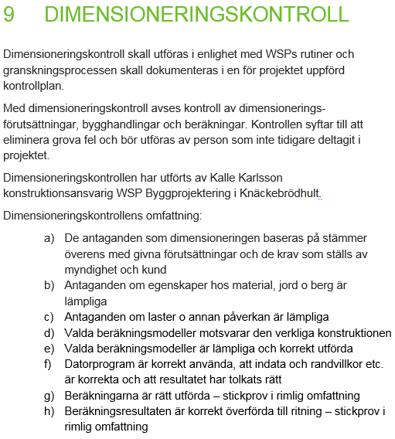
29 § En byggnads bärande konstruktion ska beskrivas i ett särskilt dokument (konstruktionsdokumentation). Beskrivningen ska redovisa förutsättningarna för dimensioneringen och utförandet. Den ska även beskriva den bärande konstruktionens verkningssätt. Även val av exponeringsklasser och val av korrosivitetsklasser ska anges. Dessutom ska beskrivningen innehålla uppgifter om vilket gällande regelverk som har tillämpats. I beskrivningen ska även finnas uppgifter om dimensioneringskontrollens omfattning och vem som har gjort kontrollen (BFS 2015:6).
Notes:
I EKS 25 §, Avdelning A, finns ett allmänt råd om vad dimensioneringskontrollen normalt bör omfatta.
Dimensioneringskontrollen syftar till att eliminera grova fel och bör utföras av en person som inte tidigare har deltagit i projektet. Dimensioneringskontrollen bör normalt omfatta:
De antaganden som dimensioneringen baseras på överensstämmer med de krav som ställs för ifrågavarande byggnad
Antaganden om egenskaper hos byggnadsmaterial samt jord och berg är tillämpliga
Antaganden om laster och materialpåverkan är tillämpliga
Valda beräkningsmodeller är lämpliga
Valda beräkningsmetoder är lämpliga
Grafiska och numeriska beräkningar är korrekt genomförda
Valda provningsmetoder är lämpliga
Beräkningsresultaten är korrekt överförda till bygghandling.
Ju mer komplext projekt desto större är behovet av mer ingående granskning och bör resurssättas därefter. En byggnad i konsekvensklass 3 är ett exempel på ett projekt där mer ingående granskning är att föredra.
Säkerhetsklass 2 och 3 förutsätter dimensioneringskontroll för att använda de enligt normen givna säkerhetsindex.

Slide 13
Allmänt råd
Förutsättningar för dimensionering och utförande som bör redovisas är exempel val av laster, lastkombinationer, säkerhetsklasser, statiska modeller, livslängd.
Ett särskilt krav på dokumentation av verifieringen av bärförmåga i händelse av brand finns i avdelning C, kapitel 1.1.2, 4 §. (BFS 2015:6).
Notes:
För byggnadens bärande konstruktion är det viktigt att byggnadens brandtekniska klass anges. Och hur brandskyddet är utformat. Kan tex vara överdimensionering, brandskyddsmålning eller inklädnad.

Slide 14
Ska en konstruktionsdokumentation alltid upprättas?
I dom fall EKS ska tillämpas ska en konstruktionsdokumentation tas fram
Enligt 2 §, avdelning A, gäller föreskrifterna vid uppförande av nya byggnader och vid ändring, ombyggnad och tillbyggnad, av befintliga byggnader.

Slide 15
Men…
… Omfattningen av dokumentationen bör stå i proportion till byggnadsverkets komplexitet och till risken för personskador.
Notes:
Som ett exempel beskriver PBL kunskapsbanken att för exempelvis ett villagarage kan det räcka med uppgifter om tillämpade konstruktionsregler, snö- och vindlaster, nyttig last, antagande om markförhållanden, typ av grundläggning, stommens konstruktion, stabilitet och förankring av stommen till grunden.

Slide 16
I vilket skede ska konstruktionsdokumentationen tas fram?
Den slutliga konstruktionsdokumentationen ska finnas klar innan slutbesked meddelas och byggnaden tas i bruk.
Notes:
Ett viktigt syfte är att den ska vara till nytta i förvaltningsskedet.
Men det finns många fördelar med att den tas fram tidigt i ett projekt. Om projektörerna redan från början systematiskt noterar förutsättningar och antaganden i ett samlat dokument är risken mindre att information förloras längs med arbetets gång.
Man kan även se den som en sorts checklista för att inte riskera att missa någon viktig information.
I ett stort projekt med många inblandade projektörer kan den även vara bra att ha för att på ett tydligt vis styra så att alla räknar och ritar på samma sätt.

Slide 17
TACK!
Läs mer på: www.wspgroup.se Hanna Holmdahl Andersson
Hanna.holmdahl.andersson@wspgroup.se

